Slide 1
Programme International de Mobilité et d’Employabilité Francophone
21 novembre, Bruxelles

Slide 2
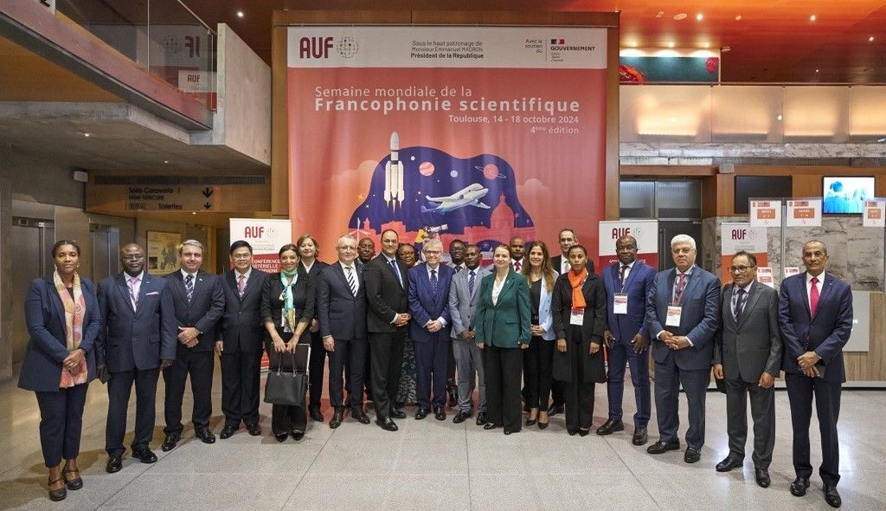
Programme stratégique de l’AUF XIXe Sommet de la Francophonie (Paris, 3-5 octobre 2024) validation dans son principe par les Chefs d’États et de gouvernements de l’espace francophone IVe Semaine mondiale de la Francophonie scientifique (Toulouse, 14-18 octobre 2024) confirmation avec les détails de l’opérationnalisation par les Ministres en charge de l’enseignement supérieur et de la recherche
INSTITUTIONNEL
21 novembre, Bruxelles

Slide 3
Enrichissement académique et personnel : diversité des perspectives académiques - développement des compétences interculturelles – renforcement des compétences linguistiques Renforcement des capacités institutionnelles : partage de bonnes pratiques - création de réseaux académiques - attractivité accrue Contribution au développement global et local : réduction des disparités éducatives et meilleure circulation des savoirs et des talents Avantages pour les apprenants et professionnels : employabilité accrue et développement de leadership Renforcement de la coopération internationale : diplomatie académique et partenariats durables
MOBILITES, POURQUOI ?
21 novembre, Bruxelles

Slide 4
PIMEF est le premier programme de mobilité au sein de l’espace francophone : « Erasmus francophone » → Mobilité internationale, intersectorielle, interdisciplinaire Instrument de Diplomatie Scientifique Francophone, PIMEF a l’objectif d'accroitre l’attractivité et la coopération multilatérale de la Francophonie Scientifique dans les systèmes éducatifs et universitaires
QU’EST-CE QUE LE PIMEF ?
21 novembre, Bruxelles

Slide 5
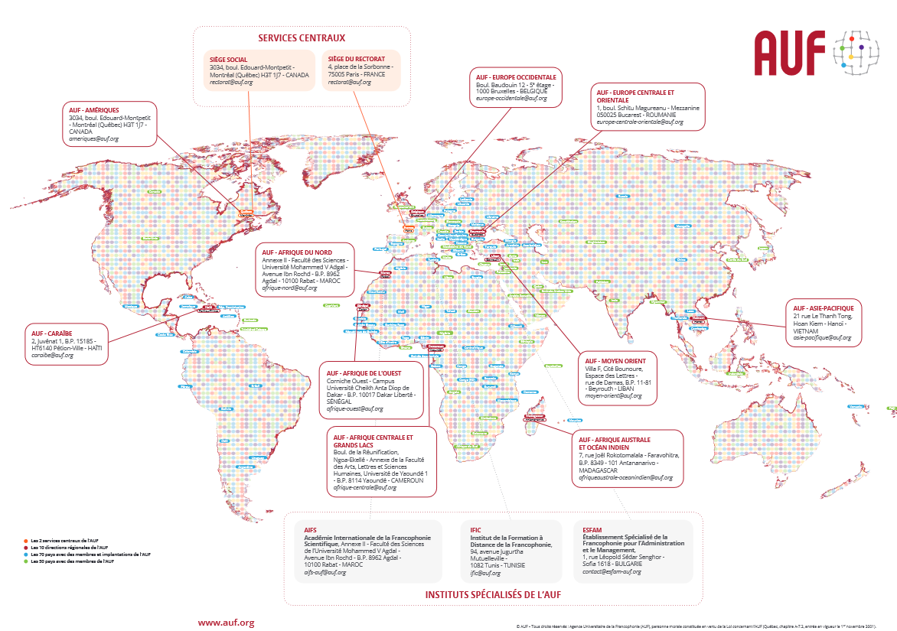
Les premiers bénéficiaires seront les étudiants et les jeunes chercheurs des universités membres de l’AUF + de 1.000 dans près de 120 pays
QUI SONT LES BENEFICIAIRES ?
21 novembre, Bruxelles

Slide 6
ACADÉMIQUE - RECHERCHE - PROFESSIONNELLE Le PIMEF sera destiné, dans sa première phase, aux étudiants pour des séjours de courte à moyenne durée, allant de 1 à 4 mois → Les enseignants seront concernés à partir de la phase 2
MOBILITÉS, COMMENT ?
21 novembre, Bruxelles

Slide 7
Rôle de l’AUF : pilotage - pivot Rôle des États et des gouvernements : fonds d’amorçage Rôle des partenaires institutionnels et organisations internationales : fonds d’appui Rôle des Universités et établissements participants : fonds d’échange basés sur la réciprocité
GOUVERNANCE
21 novembre, Bruxelles

Slide 8
Restez connecté.e.s !
europe-occidentale@auf.org

